Slide 1

TRANSFORMANDO PESSOAS E NEGÓCIOS
GESTÃO CONTRATO EM COMPRAS
Instrutor: Amadeu Rocha

Slide 2
SINCRONISMO QUE GARANTE SAVINGs
TRANSFORMANDO PESSOAS E NEGÓCIOS
COMPRAS
ESTOQUE

Slide 3
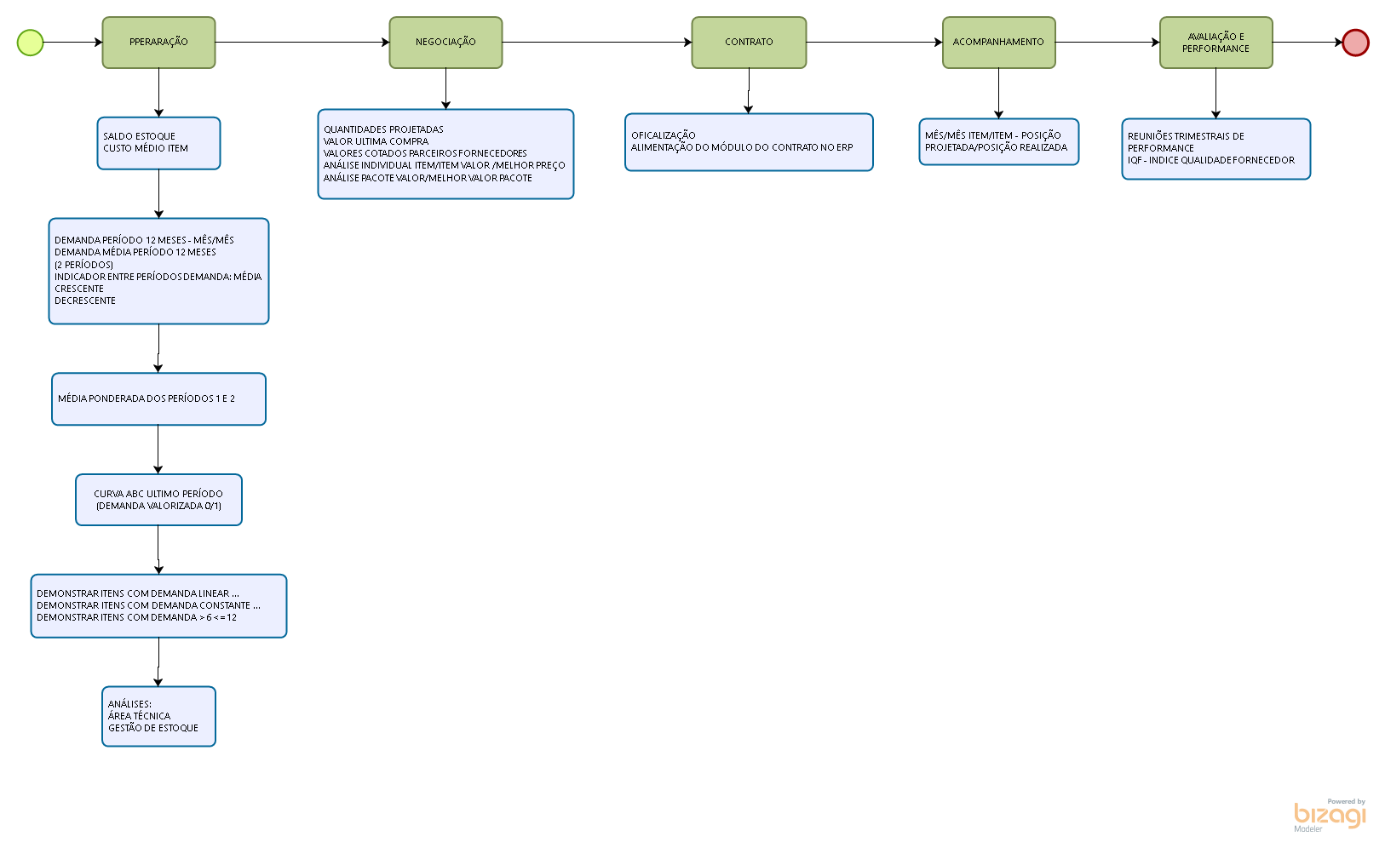
GESTÃO DE CONTRATOS DE COMPRAS
Fluxo Processo – Definição Famílias – Processo Análise – Definição Itens – Processo Negociação – Definição Parceiro Fornecedor – Gestão Contrato (Acompanhamento Mercado, Monitoramento Previsto x Realizado, Medição Índice Atraso Entregas, Reuniões Trimestrais Avaliação Performance...)

Slide 4
ANÁLISE E PROJEÇÃO DE DEMANDA

Slide 5
ANÁLISE TRIBUTÁRIA PROCESSO AQUISIÇÃO ...
 | IMPOSTOS CALCULADOS - DESTACADO NA NF
UTILIZAÇÃO DO MATERIAL | ICMS PRÓPRIO | DIFAL | IPI | ICMS ST | PIS / COFINS | IVA | DESCRIÇÃO IVA
Consumo | NÃO | NÃO | NÃO | NÃO | NÃO | C0 | Consumo: Sem impostos
Consumo | SIM | SIM | NÃO | NÃO | NÃO | C1 | Consumo: ICMS + Dif. Alíquota
Consumo | SIM | SIM | SIM | NÃO | NÃO | C2 | Consumo: ICMS+ Dif. Alíquota +IPI
Consumo | NÃO | NÃO | SIM | NÃO | NÃO | C3 | Consumo: IPI
...
Industrialização | NÃO | NÃO | NÃO | NÃO | NÃO | I0 | Industrialização: Sem impostos
Industrialização | SIM | NÃO | NÃO | NÃO | NÃO | I1 | Industrialização: ICMS
Industrialização | SIM | NÃO | SIM | NÃO | NÃO | I2 | Industrialização: ICMS + IPI
Industrialização | SIM | NÃO | SIM | NÃO | SIM | I3 | Industrialização: ICMS + IPI +PIS/COFINS
...
Intermediário | NÃO | NÃO | SIM | NÃO | SIM | T* | Intermediários: IPI EST + PIS/COFINS
Intermediário | NÃO | NÃO | NÃO | NÃO | NÃO | T0 | Intermediários: Sem Impostos
Intermediário | SIM | NÃO | NÃO | NÃO | NÃO | T1 | Intermediários: ICMS
Intermediário | SIM | NÃO | SIM | NÃO | NÃO | T2 | Intermediários: ICMS + IPI
Intermediário | SIM | NÃO | SIM | NÃO | SIM | T3 | Intermediários: ICMS + IPI +PIS/COFINS
...

Slide 6
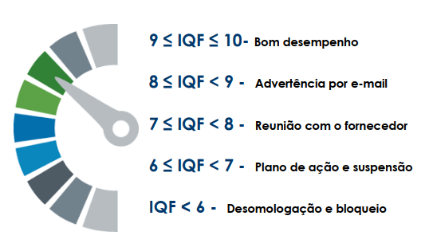
INDÍCE ATENDIMENTO DAS ENTREGAS PLANEJADAS

Slide 7
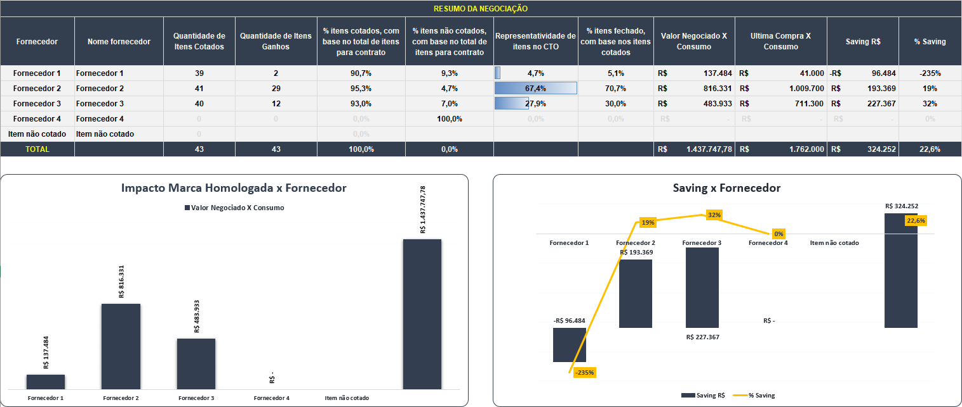
SAVING – REDUÇÃO CUSTO AQUISIÇÃO!

Slide 8
TRANSFORMANDO PESSOAS E NEGÓCIOS
OBRIGADO!

